Slide 1
IBFD
荷兰国际财税文献局
国际税务研究平台在线工具

Slide 2
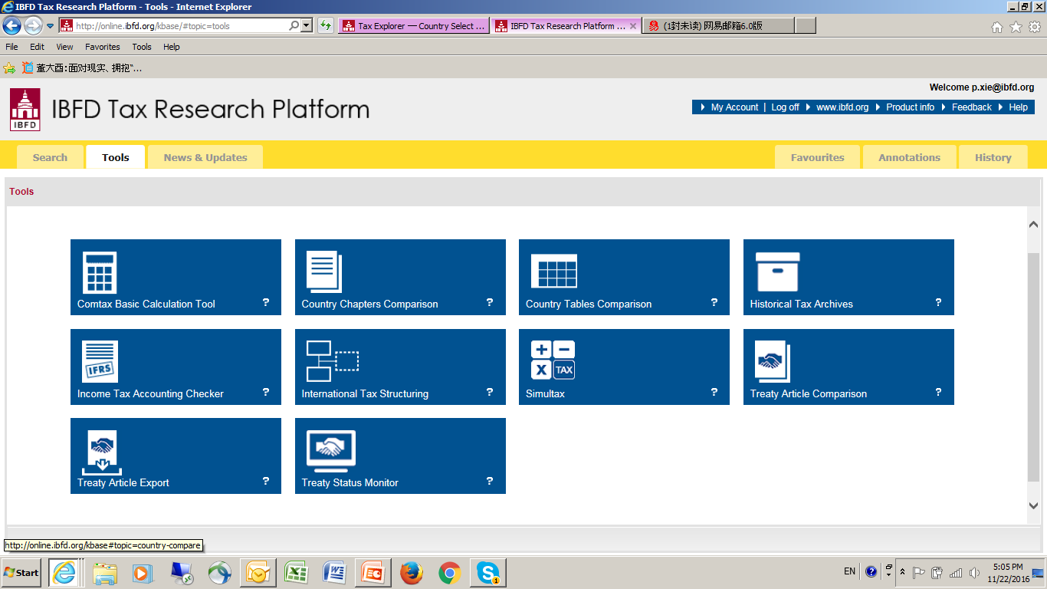
在线工具 - Tools

Slide 3
国际税务研究平台在线工具列表
Comtax （2015-2016）
International Tax Structuring
Silmutax
BEPS Country Monitor
Income Tax Accounting Tracker
China Circulars Collection
MLI Country Monitor Comparison Table
Transfer Pricing Documentation Comparison Table

Slide 4
国际税务研究平台 ：在线工具 - Tools（1）
IBFD在线工具模块- Comtax
跨境交易计算工具
考虑到全球131个司法管辖区的所有
税收成本，直接与具体的国家和条约
信息相关联
包含在不同服务包中

Slide 5
国际税务研究平台 ：在线工具 - Tools（1）
IBFD在线工具模块- Comtax – Calculation Tool

Slide 6
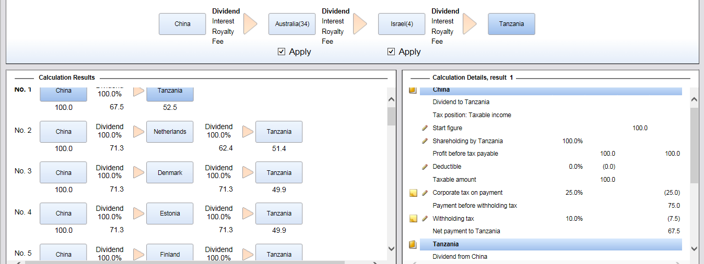
国际税务研究平台 ：在线工具 - Tools（1）
IBFD在线工具模块- Comtax – Calculation Tool

Slide 7
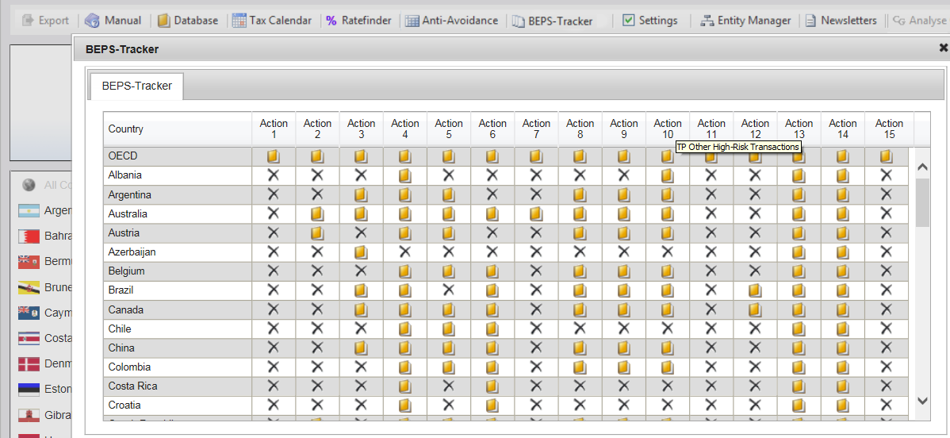
国际税务研究平台 ：在线工具 - Tools （1）
IBFD在线工具模块- Comtax Basic Calculation Tool – BEPS Tracker
税基侵蚀和利润转移跟踪

Slide 8
国际税务研究平台 ：在线工具 - Tools（2）
IBFD在线工具模块- International Tax Structuring
Planning tool for cross-border
transactions
跨境交易规划工具

Slide 9
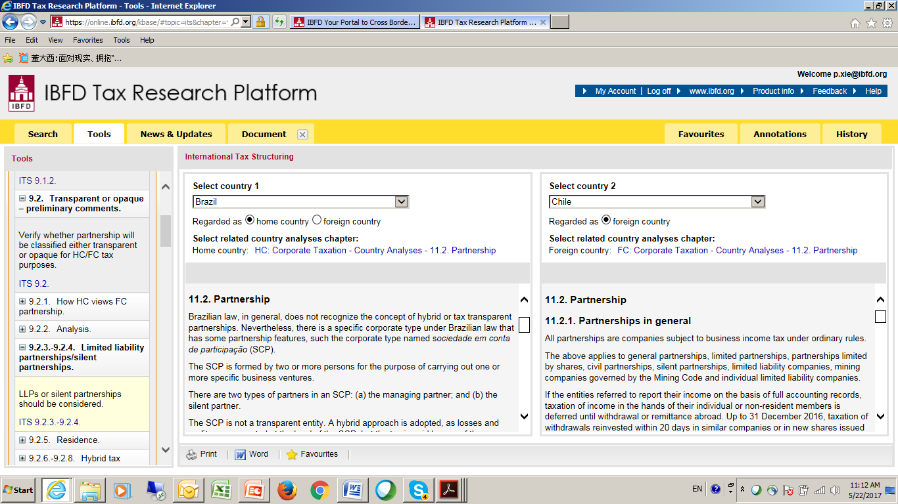
国际税务研究平台 ：在线工具 - Tools（2）
IBFD在线工具模块 – 比较两个国家的税务信息

Slide 10
国际税务研究平台 ：在线工具 - Tools （3）
IBFD在线工具模块- Simultax
该模拟工具允许使用者填写自己的数字进行计算
特定年份的企业所得税，并直接链接关联到相关
国家的分析章节。

Slide 11
国际税务研究平台 ：在线工具 - Tools （3）
IBFD在线工具模块- Simultax

Slide 12
国际税务研究平台 ：在线工具 - Tools （4）
IBFD在线工具模块- Income Tax Accounting Checker
Income Tax Accounting Checker
所得税会计核算

Slide 13
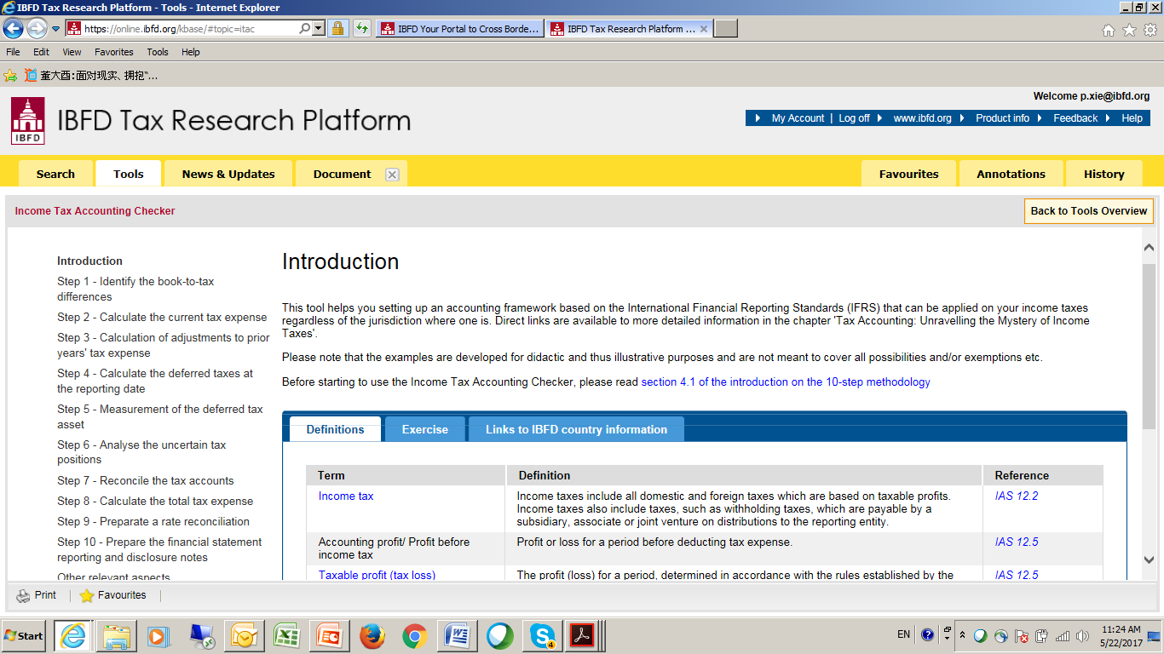
国际税务研究平台 ：在线工具 - Tools （4）
IBFD在线工具模块- Income Tax Accounting Checker

Slide 14
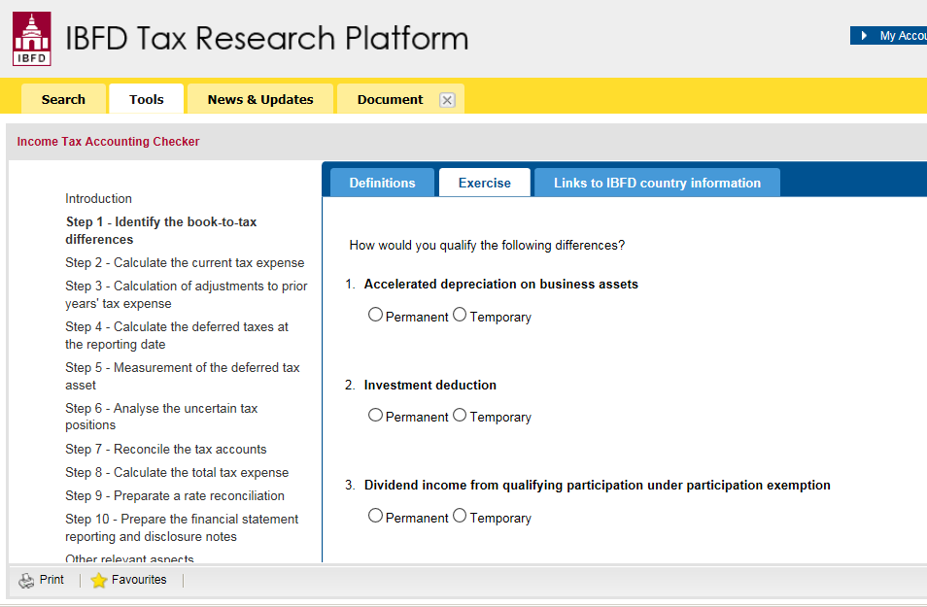
国际税务研究平台 ：在线工具 - Tools （4）
IBFD在线工具模块- Income Tax Accounting Checker

Slide 15
国际税务研究平台 ：在线工具 - Tools （5）
IBFD在线工具模块- Treaty Article Comparison
Treaty Article Comparison
国际税务条款比较工具

Slide 16
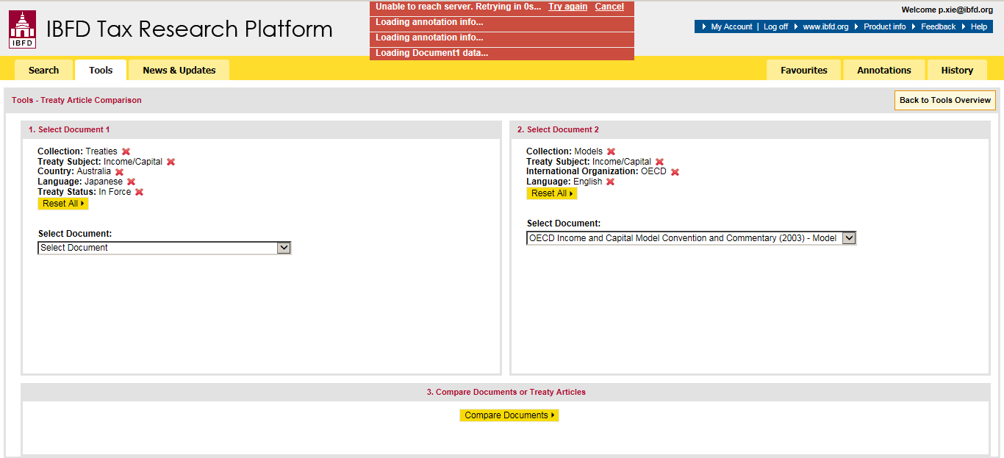
国际税务研究平台 ：在线工具 - Tools （5）
国际税务条约比较 - 国际税务条款比较
举例：比较澳大利亚和OECD关于Income Capital税务条款

Slide 17
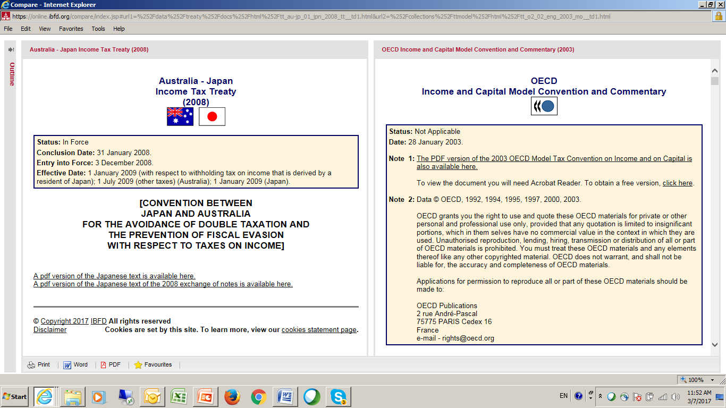
国际税务研究平台 ：在线工具 - Tools （5）

Slide 18
IBFD国际税务研究平台 - 新闻与内容更新提示
IBFD在线平台 - News & Updates

Slide 19
结 束！
PPT下载可前往
http://www.lib.cass.org.cn/electron/db_detail516.htm
如您在使用中有任何疑问
电话：85195984、85195754、85195322
微信群：数字资源服务~社科院 电子邮件：szzy-tsg@cass.org.cn
网站：http://www.lib.cass.org.cn QQ群：278613733（社科院数字资源服务）

